Slide 1

Agility Robotics：十年完成“实验室 → 工业现场”迁移
2015 年创立；联合创始人 Jonathan Hurst、Damion Shelton、Mikhail Jones
2015
2016
2017–19
2022–24
2026
公司成立
Cassie 首次行走
Digit 1 / 首代 Digit
融资与工业落地
Digit 5 发布
源自俄勒冈州立大学 Dynamic Robotics Lab，聚焦顺应性与动态双足运动。
无上肢双足平台，验证腿部机构、动态平衡与能效。
2017 面向研究者发布完整人形；2019 增加上身、手臂、感知与计算。
完成 1.5 亿美元 B 轮；面向工业客户重设计，并与 GXO 签署多年 RaaS 协议。
面向合作安全与规模运行；产品、AI 与 RoboFab 制造体系升级。
判断：护城河来自长期动态运动控制积累，以及接入真实仓储流程的工程闭环。
Sources: Agility Company Overview; Agility official announcements (2022–2026)
1/3

Slide 2
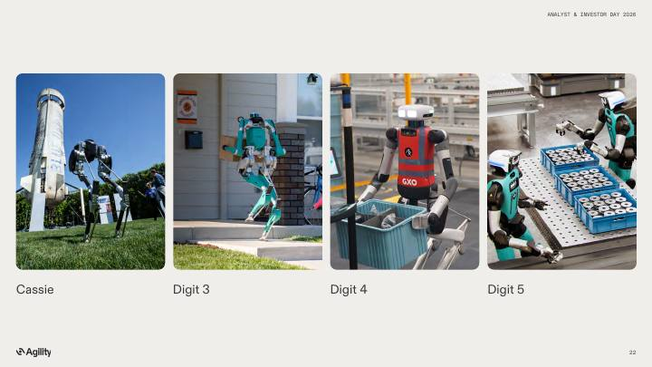
硬件路线：从“会走”到“可持续干活”
官方演进图展示 Cassie、Digit 3/4/5；Digit 1 的关键跃迁以官方文字补充
Cassie｜2016
双足腿式研究平台，无上肢
顺应性腿部、动态平衡与能效
Digit 1｜2017–19
从双足底盘走向完整人形
上身、4-DOF 手臂、感知与算力
Digit 5｜2026
重复负载 22.7 kg；续航 90 min / 充电 9 min
ISO 法兰可换夹具；自研摆线执行器
供应链｜约 75% 美国供给
公司披露约 75% 零部件来自美国供应商
一级供应/公司统计口径，并非全部材料原产地
官方 Investor Day 2026 产品演进图（Cassie → Digit 5）
Sources: Agility Investor Day 2026; Meet Digit / Digit 5 releases; SEC investor presentation
2/3

Slide 3
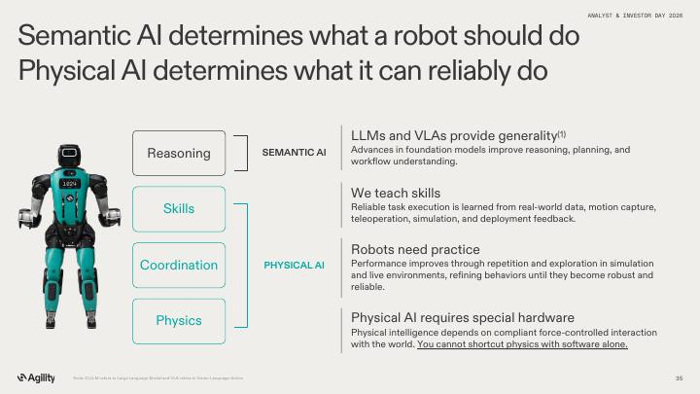
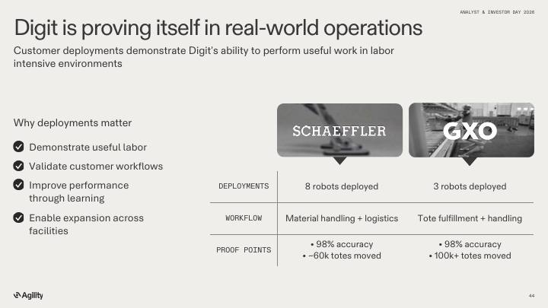
工业能力与“大脑”路线：Agility 自研控制闭环，NVIDIA 提供底座
NVIDIA 并不等于整套机器人“大脑”；二者分工位于不同层
A. Physical AI 分层
B. 工业现场验证
语义规划 → 技能 → 全身协调 → 物理交互
料箱搬运、AMR 衔接与产线补料
VLA/LLM 负责语义与任务规划；Agility 的技能策略、全身控制与执行形成“小脑”；Arc 负责车队和 WMS/WES/MES/PLC/AMR 集成。NVIDIA 提供 Isaac Lab/Sim、Jetson/IGX Thor 与 Halos 安全底座。
WAM 更适合作为 world/action model 方向理解，并非 Agility 已公开的独立品牌产品。工业价值聚焦重复搬运、料箱处理、AMR 装卸、码垛与线边配送。
Sources: Agility Investor Day 2026; Agility Arc; Agility × NVIDIA Jetson Thor; GXO deployment materials
3/3

